Slide 1
Μαθαίνουμε την Πρόσθεση!
Σε αυτήν την ενότητα θα μάθουμε:
Τον ορισμό της πρόσθεσης
Το σύμβολο της πρόσθεσης
Παραδείγματα με εικόνες

Slide 2
Τι είναι η Πρόσθεση (+);
Η Πρόσθεση (+) σημαίνει ότι ενώνουμε δύο ή περισσότερα πράγματα για να δούμε πόσα είναι όλα μαζί.
Παράδειγμα 1: 2 μήλα + 1 μήλο = 3 μήλα
Παράδειγμα 2: 5 μαθητές + 5 μαθητές = 10 μαθητές

Slide 3

Το σύμβολο της πρόσθεσης!

Slide 4
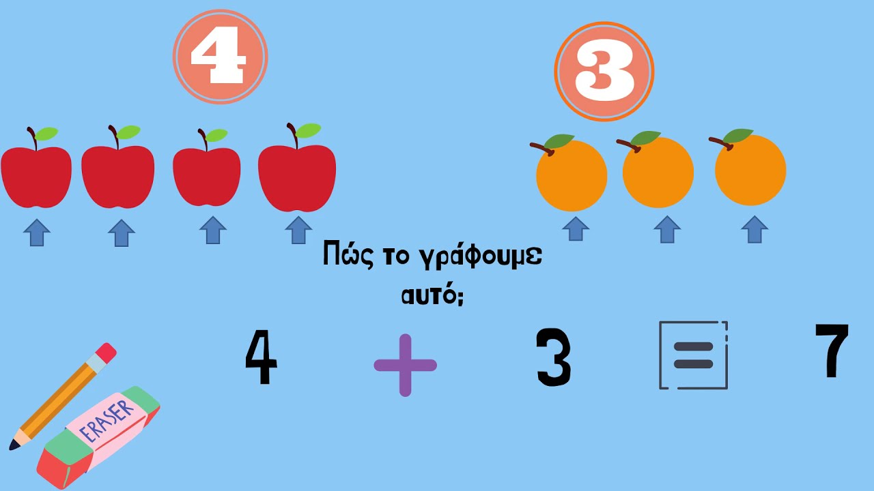
Παράδειγμα πρόσθεσης(+)
Κοίτα τα φρούτα στην φωτογραφία και μέτρα πόσα είναι όλα μαζί.

